Slide 1
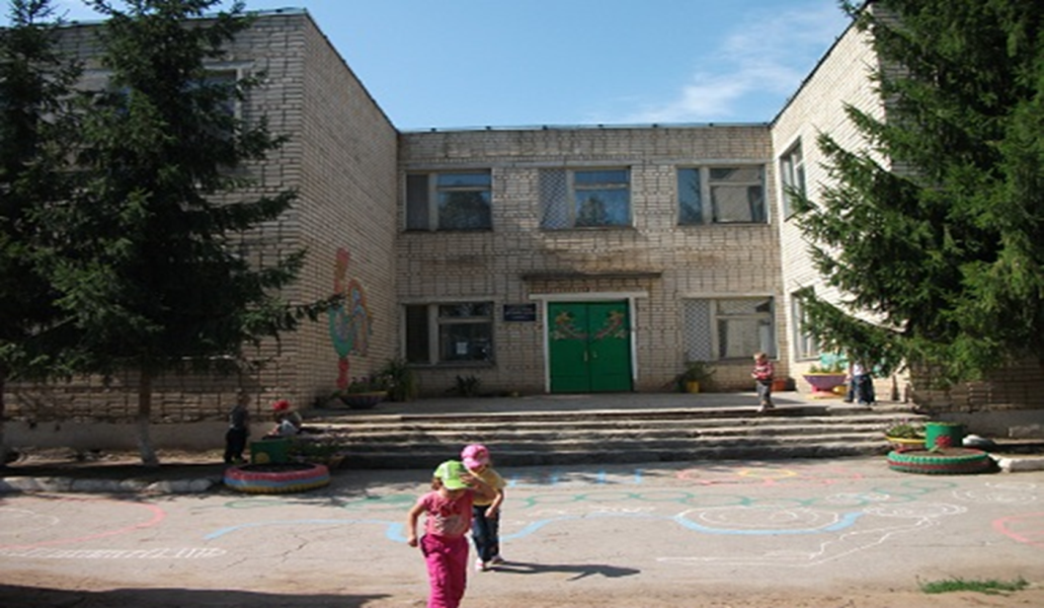
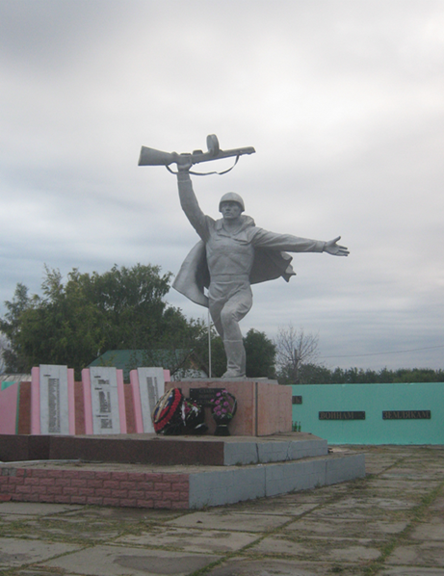
Моя малая родина - поселок Просвет

Slide 2
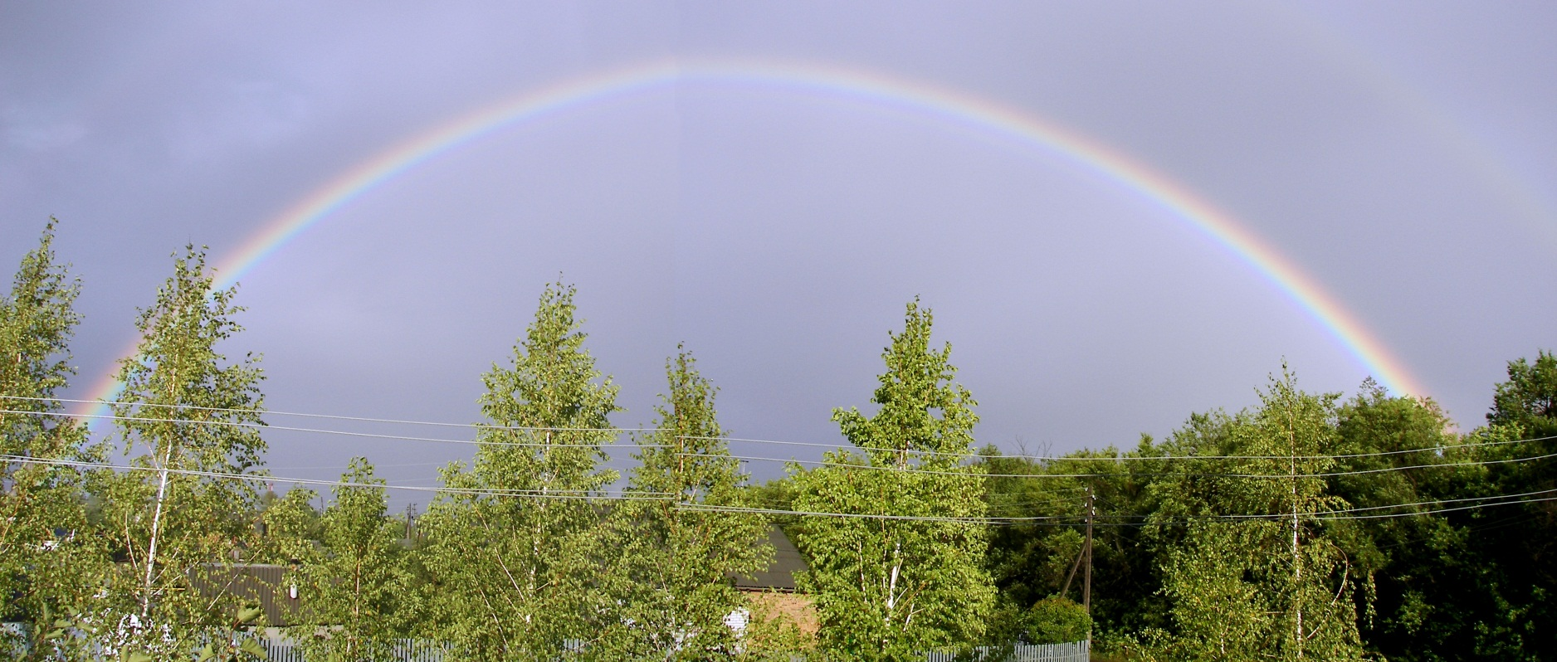
С чего начинается Родина?
С картинки в твоем букваре,
С хороших и верных товарищей,
Живущих в соседнем дворе.
А может она начинается
С весенней запевки скворца,
И с этой дороги проселочной,
Которой не видно конца.

Slide 3
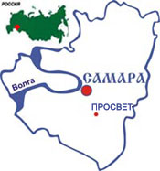
Мы с вами живём в
Самарской области
Волжском районе
посёлке Просвет

Slide 4
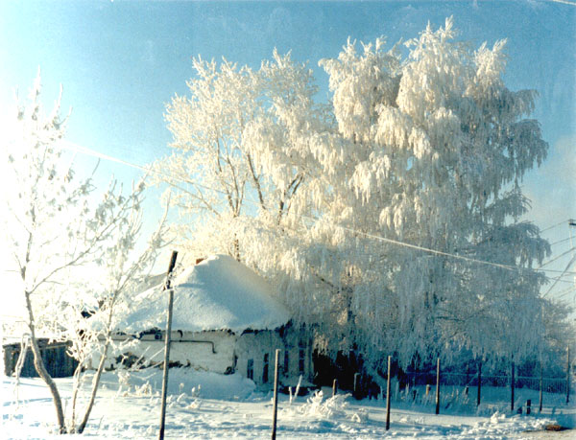
Поселок Просвет находится в 30 км юго-восточнее города Самары.
Вокруг посёлка в основном степи.
Недалеко от посёлка проходит лесная полоса, посаженная в 1892 году.

Slide 6
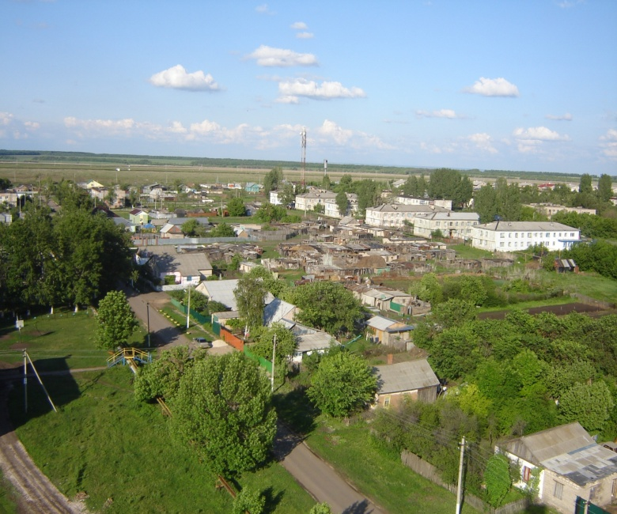
в 1922 году выделились
из села Домашкины Вершины
посёлок Просвет

Slide 7
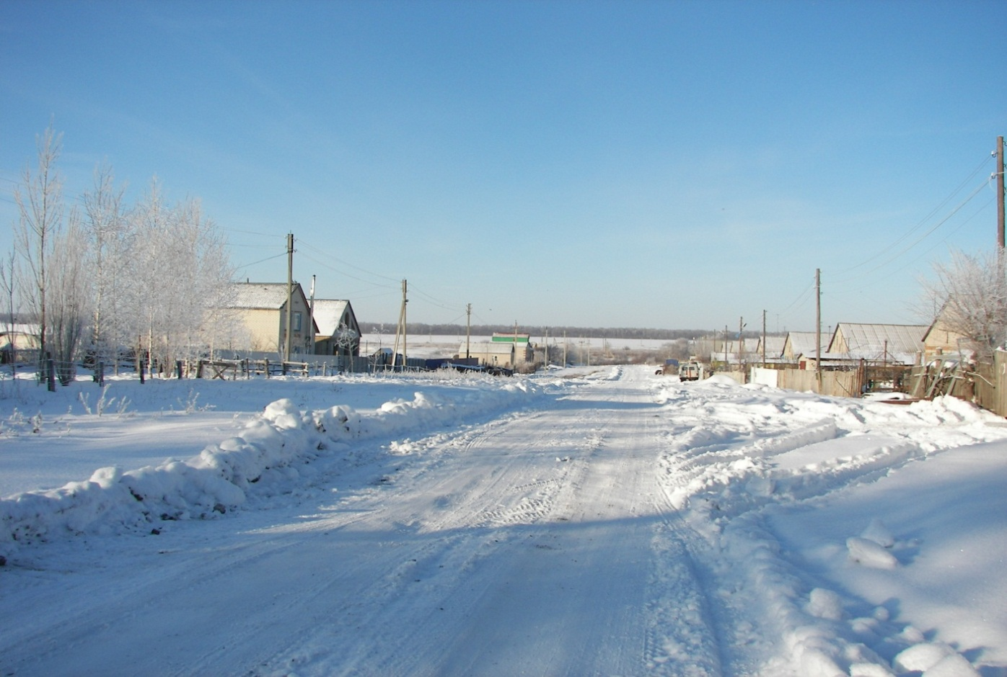
Когда-то огромный большак шириной в 110 шагов пересекал лес в направлении на Оренбург и Соль-Илецк, образовывая просвет в лесу. По большаку в Самару доставляли соль. В лесном просвете стояли несколько домов, постоялый двор.
Это место и называлось «Просвет».

Slide 8
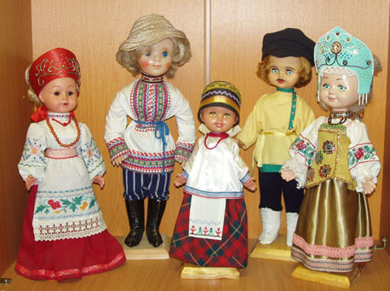
На территории поселка Просвет проживает жители разных национальностей русские, украинцы, мордва, чуваши, таджики, башкиры, казаки, узбеки и т.д.

Slide 9
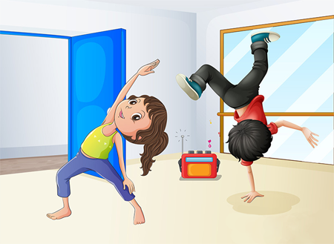
Дружно за руки возьмёмся
И в кружочек соберёмся
(Раз, два, три)
Наш большой и дружный круг
Соберётся в центр вдруг
(Раз, два, три)
Снова разойдётся (Раз, два,три)
И опять сойдётся. (Раз, два,три)
Прыгайте, кузнечики
Прыг-скок, прыг-скок.
Сядем, травушку покушаем,
Тишину послушаем!
Ну-ка, кузнечики
Поднимайте плечики,
(Раз, два, три)
Мы нагнёмся вправо
(Раз, два, три)
Мы нагнёмся влево
(Раз, два, три)
Дружненько присядем
(Раз, два, три)
«Мельницей» помашем
(Раз, два, три)

Slide 10
Самые крупные улицы:
ул. Самарская
ул. Школьная
ул. Рабочая
Ул. Садовая
Кв. Нефтяников
ул. Дорожная
ул. Чапаевская
ул. Советская
ул. Новая
ул. Юбилейная
ул. 70-лет Октября
ул. Молодёжная

Slide 11
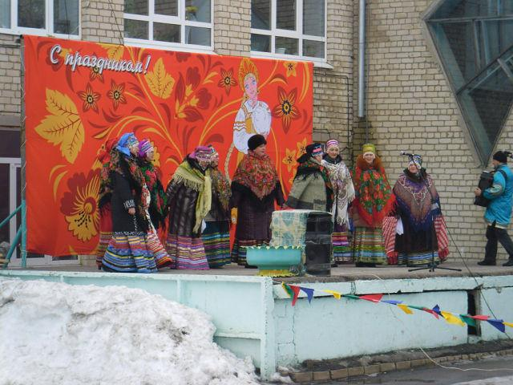
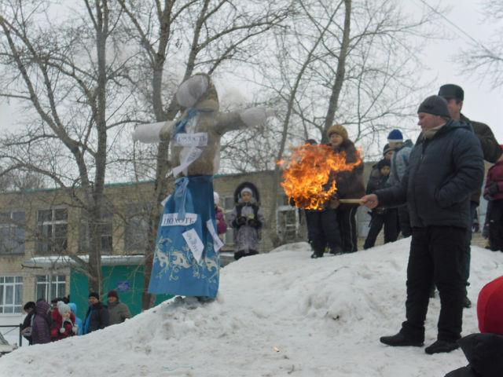
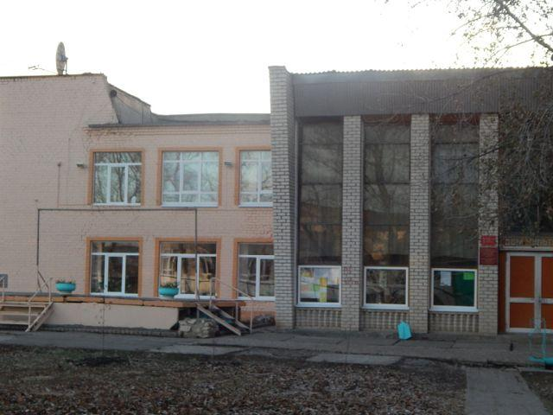
Игра «Узнай свой поселок»
«Ты катись, катись клубочек
Быстро, быстро по рукам.
У кого сейчас клубочек
Даст ответ скорее нам.»
Поселковый Дом культуры

Slide 12
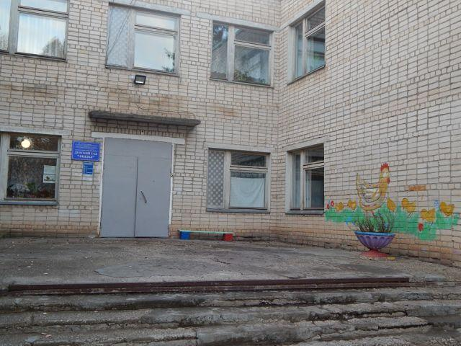
Игра «Узнай свой поселок»
«Ты катись, катись клубочек
Быстро, быстро по рукам.
У кого сейчас клубочек
Даст ответ скорее нам.»
Детский сад

Slide 13
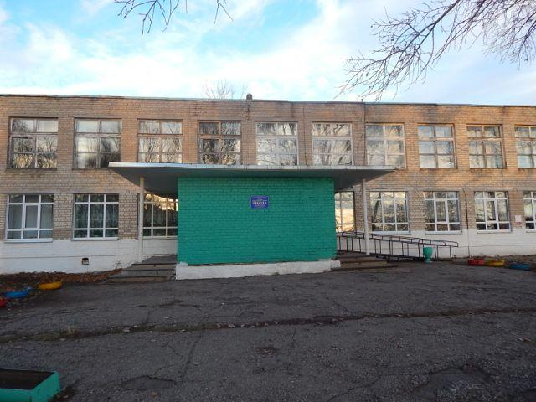
Игра «Узнай свой поселок»
«Ты катись, катись клубочек
Быстро, быстро по рукам.
У кого сейчас клубочек
Даст ответ скорее нам.»
Школа

Slide 14
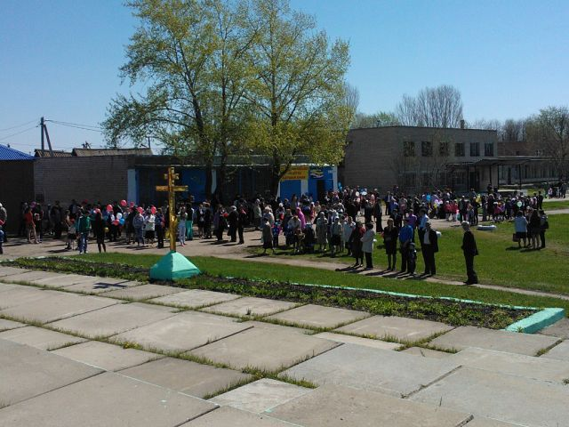
Игра «Узнай свой поселок»
«Ты катись, катись клубочек
Быстро, быстро по рукам.
У кого сейчас клубочек
Даст ответ скорее нам.»
Центральная площадь

Slide 15
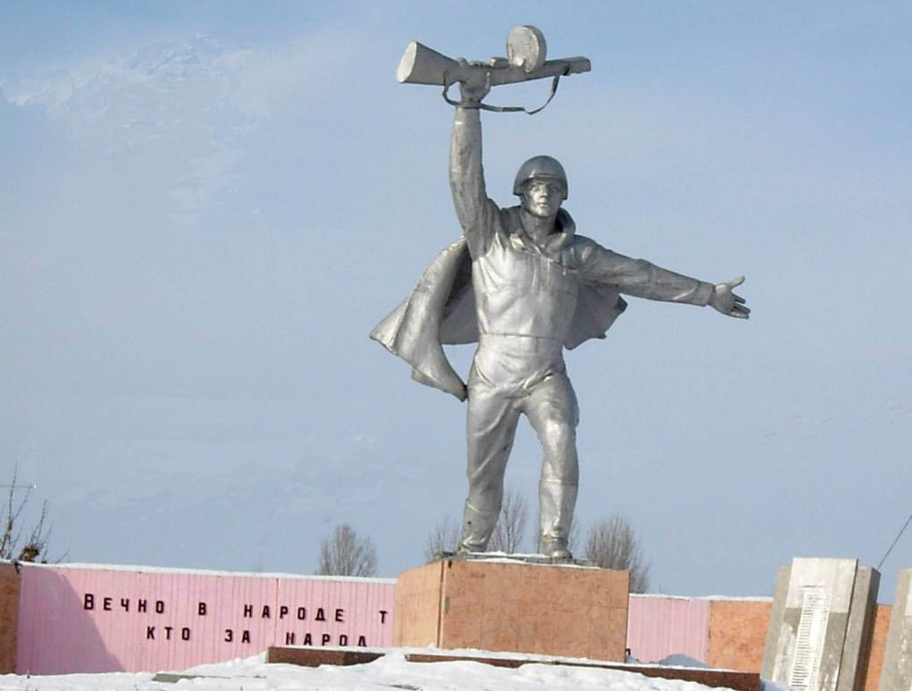
Игра «Узнай свой поселок»
«Ты катись, катись клубочек
Быстро, быстро по рукам.
У кого сейчас клубочек
Даст ответ скорее нам.»
Памятник погибшим воинам

Slide 16
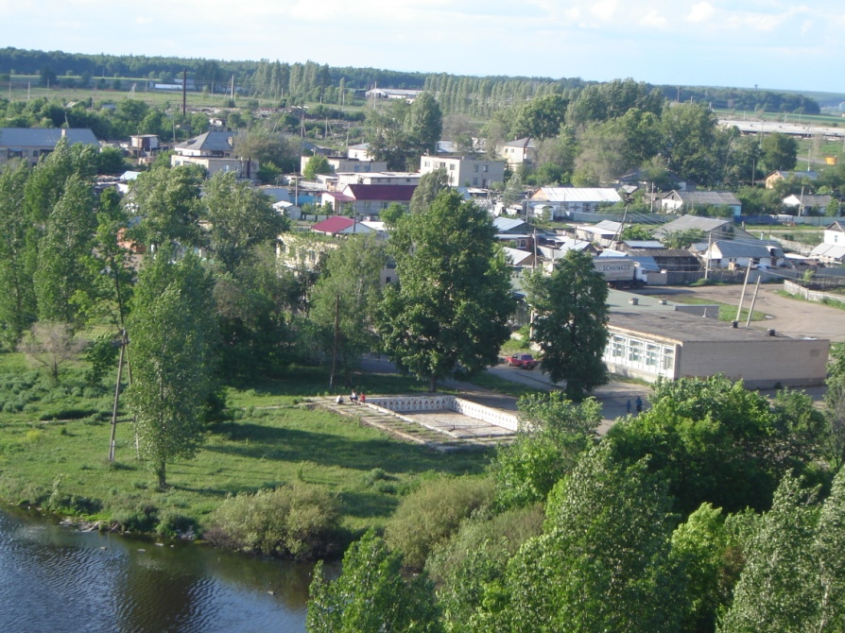
Нет краше края, нет земли родней.
Где б ни был я, куда б ни уезжал,
Я в дом родимый тороплюсь скорей,
Я встречи этой с нетерпеньем ждал
Любите свою родину Россию,
Её леса, луга, крик журавлей.
Любите свою родину Россию,
Ведь нету на земле страны родне
.

Slide 17
Игра «Да-нет»
Наш посёлок называется Россия?
НЕТ Просвет
Посёлок выделился из села Домашкины Вершины?
ДА
В центре посёлка есть памятник Погибшим воинам?
ДА
У нас есть школа и Дом культуры?
ДА

Slide 18
ЛЮБИТЕ
наш посёлок
ПРОСВЕТ!

